Slide 1
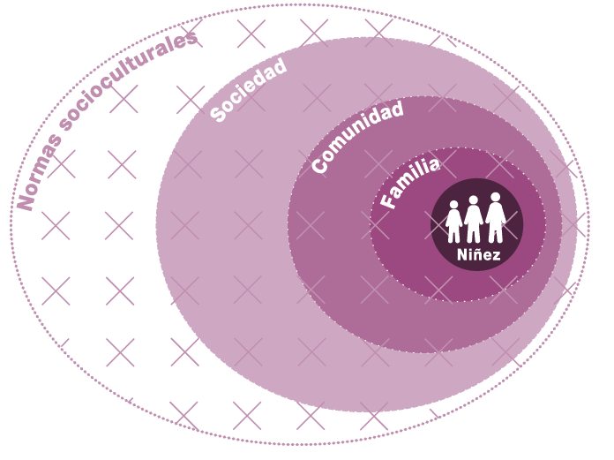
Intro general a la Norma 14
Estrategias, enfoques e intervenciones claves
Prevención y respuesta a los riesgos de protección infantil
Programación flexible
Incorpora al pensamiento sistémico
Aborda los cuatro niveles del modelo SE
Contextualización
Evolución con el tiempo
Notes:
Esta Norma es parte del tercer Bloque de Normas relacionadas con desarrollar estrategias, enfoques e intervenciones claves para prevenir y responder para la Protección de la niñez y adolescencia esbozados en el Pilar 2. Está estructurado en torno al modelo socioecológico y también está alineado con el paquete INSPIRE, cuando corresponde, y se basa en estrategias basadas en la evidencia para prevenir la violencia contra los NNA. De ahí el ICONO en la esquina. El paquete INSPIRE tiene un objetivo similar: estrategias basadas en evidencia para prevenir la violencia contra los NNA. Más información sobre las estrategias de INSPIRE en: http://inspire-strategies.org/
Promueve una programación flexible que integra nuevos aprendizajes y se adapta a los mismos durante su implementación. Su objetivo es integrar enfoques que funcionen en asociación con el NNA, su familia, la comunidad y la sociedad, así como con las normas socioculturales.
El modelo socioecológico proporciona un marco concreto que apoya el pensamiento sistémico para la programación de la Protección de la niñez y adolescencia. Considera toda una situación para: (a) identificar todos los diferentes elementos y factores y (b) comprender cómo se relacionan e interactúan entre sí. Tiene en cuenta la amplia variedad de problemas a los que se enfrenta el NNA, sus causas fundamentales y las soluciones disponibles en todos los niveles (en lugar de considerar un solo tema de protección o un servicio específico por sí solo)
El modelo socioecológico es complementario al pensamiento sistémico y trata de lograr el mismo objetivo: un enfoque holístico e integrado para la Protección de la niñez y adolescencia.
Es importante señalar que los sistemas de PNA difieren según el contexto y cambian, se adaptan, evolucionan con el tiempo: es necesario hacer un análisis exhaustivo de los riesgos y factores de protección de PNA, así como un mapeo regular de los elementos formales e informales del sistema, para desarrollar un plan para fortalecer, escalar, adaptar el sistema
*Iconos: mayor énfasis en la prevención de los riesgos de protección infantil
* Vínculos con TODAS las estrategias de INSPIRE y el enfoque general de fortalecimiento de los sistemas

Slide 2
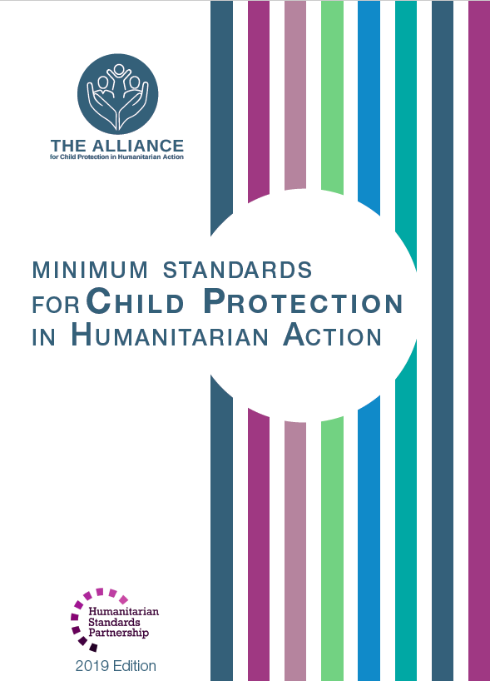
“Los NNA, las familias, las comunidades y las sociedades reciben apoyo para proteger y cuidar a los niños y niñas.”
Niveles…
NNA
Familias
Comunidades
Entorno social, politico y cultural, incluido normas culturales
¿ Cuáles son las 7 estrategias INSPIRE?
¿Qué, en tu país, formaría parte de cada nivel?
Notes:
La Norma 14 se lee exactamente así: “Los NNA, las familias, las comunidades y las sociedades reciben apoyo para proteger y cuidar a los niños y niñas.”
Tema de debate 1: ¿ Cuáles son las 7 estrategias INSPIRE?
->Implementación y vigilancia del cumplimiento de las leyes
Normas y valores
Seguridad en el entorno
Padres, madres y cuidadores reciben apoyo
Ingresos y fortalecimiento económico
Respuesta de los servicios de atención y apoyo
Educación y aptitudes para la vida
Facilitadores: Sugerimos que después de presentar los 4 niveles, discuta con el grupo:
Tema de debate 2 : ¿Qué, en tu país, formaría parte de cada nivel?
-> dentro de su país / contexto específico, discuta las partes contextualizadas de cada nivel
2) Las fortalezas y vulnerabilidades contextualizadas y locales de cada nivel. Puede completar sus respuestas con las siguientes ideas genéricas:
Las fortalezas y vulnerabilidades específicas de los NNA incluyen las siguientes:
Los niños y niñas más pequeños dependen de sus cuidadores principales para atender sus necesidades básicas y les es difícil entender las alteraciones causadas por una crisis.
Los NNA de más edad y los adolescentes pueden atender algunas de sus propias necesidades; sin embargo, se enfrentan a una mayor probabilidad de ser separados de sus familias, de formar parte de grupos o fuerzas armadas, de ser forzados a realizar trabajos, de ser explotados, etc.
Los NNA refugiados o apátridas, son excluidos de los derechos nacionales de los NNA y de las leyes, normas y servicios de Protección de la niñez y adolescencia [→ icono de desplazamiento]
Las familias, otras relaciones estrechas y compañeros actúan como fuentes de protección para los NNA. Los cuidadores y las amistades cercanas son una fuente de apoyo y resiliencia para los NNA. Sin embargo, pueden sufrir estrés debido a las siguientes causas:
Dificultades económicas;
Aislamiento social; abandono;
Falta de registro y documentación;
Cambios en la estructura y en las funciones de la familia causados por la muerte, el divorcio o una separación forzada;
Cambios en las estructuras familiares, estrés de los padres, abuso de sustancias y
Pérdida de los mecanismos de protección de la comunidad
Las comunidades tienen la capacidad de apoyar a los NNA y a sus familias, pero esta capacidad suele disminuir durante las crisis.
Si los miembros de la comunidad no velan por los intereses superiores de todos los NNA, ciertos grupos de NNA pueden enfrentarse a un mayor riesgo de ser objetos de discriminación o exclusión social.
Riesgos: Pobreza, vivienda precaria, normas sociales y desplazamiento.
Los amplios ambientes sociales, políticos y culturales, en los que los NNA viven y crecen, juegan un papel significativo en la prevención y en la respuesta ofrecida ante los riesgos sufridos. Esto incluye lo siguiente: (a) sistemas
de creencias culturales y religiosas y normas sociales que influyen en la
manera en la que se cuida y se cría a los NNA y (b) leyes, políticas y
estructuras institucionales que son responsables de la protección de la niñez
y adolescencia durante las crisis humanitarias.
The broader social, political and cultural environments in which children live and grow play significant roles in preventing and responding to risks.
Se debe dar prioridad a cambiar las políticas que excluyen a grupos particulares de NNA - como los niños refugiados o apátridas - de las leyes, estándares y servicios nacionales de derechos del niño y protección del NNA.
Riesgos: conflicto generalizado, hambruna, brotes de enfermedades infecciosas, marcos legales débiles y aplicación de la ley deficiente.
3) Le animamos a que analice más a fondo: ¿cómo las vulnerabilidades contextualizadas en cada uno de los 4 niveles aumentan directamente los riesgos de PC?

Slide 3
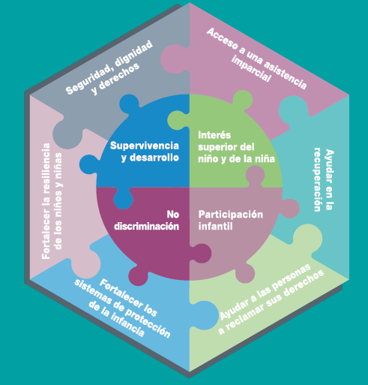
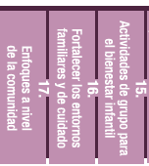
Enfoque "socioecológico"
¿Qué significa ?
-> diseño enfoques integrados
-> asociación con los niños, las familias, las comunidades y las sociedades
-> abordar los cuatro niveles
¿Qué significa utilizar este enfoque cuando se aplican los St 15, 16 y 17, y los Principios?
Notes:
Aplicar un enfoque "socioecológico" a la protección infantil implica diseñar enfoques integrados que funcionen en asociación con los niños, las familias, las comunidades y las sociedades. Esta Norma describe acciones que:
Abordan los cuatro niveles del modelo socioecológico; y/o
Se llevan a cabo a nivel social y no están cubiertas por otras normas. Esto incluye el fortalecimiento de las leyes y de las políticas, la
financiación para la Protección de la niñez y adolescencia, el bienestar social y los servicios para el registro de los nacimientos
La Norma debe leerse con esta norma:
Principios;
Norma 15: Actividades grupales para el bienestar infantil;
Norma 16: Fortalecimiento de los entornos familiares y de los cuidadores;
Norma 17: Enfoques a nivel comunitario;
Si hay tiempo, tema de debate 3: ¿Qué significa utilizar este enfoque cuando se aplican los St 15, 16 y 17, y los Principios? ¿Por qué decimos que las normas deben "leerse junto con otras normas"?

